Slide 1

HTML
Prof. Ramon Ferreira

Slide 2
O que é HTML?
HTML significa linguagem de marcação de hipertexto
HTML é a linguagem de marcação padrão para criação de páginas da Web
HTML descreve a estrutura de uma página da Web
HTML consiste em uma série de elementos
Os elementos HTML informam ao navegador como exibir o conteúdo
Os elementos HTML rotulam partes do conteúdo como “este é um título”, “este é um parágrafo”, “este é um link”, etc.

Slide 3
O que é um elemento HTML?
Um elemento HTML é definido por uma tag inicial, algum conteúdo e uma tag final.
<nometag> Conteúdo vem aqui... </nometag>

Slide 4
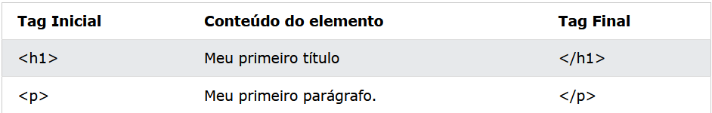
O que é um elemento HTML?
<h1> Meu primeiro título </h1>
<p> Meu primeiro parágrafo </p>

Slide 5
Criando um arquivo html
r criadas e modificadas usando editores HTML profissionais. Porém, para aprender HTML recomendamos um editor de texto simples como o Notepad (PC) ou TextEdit (Mac).
As páginas da Web podem ser criadas e modificadas usando editores HTML profissionais como o Visual Studio Code. Porém, você também pode aprender HTML usando um editor de texto simples como o Bloco de Notas (Windows) ou TextEdit (MacOS). Usar um editor de texto simples é uma boa maneira de aprender HTML.
Abra o programa desejado;
Crie um novo documento ou aquivo, dependendo do programa;
Salve o arquivo(não há necessidade de inserir código agora), e dê um nome a ele contanto que a extensão dele seja “.html”. Se o nome do arquivo for “index”, no final ele ficará “index.html”.

Slide 6
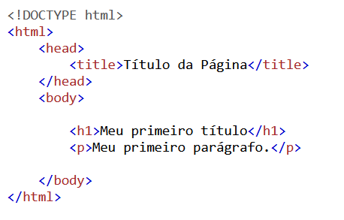
Código básico de uma página

Slide 7
Definição das TAGS básicas
<!DOCTYPE html>
A declaração define que este documento é um documento HTML5.
<html>
É o elemento raiz de uma página HTML.
<head>
Contém meta informações sobre a página HTML.
<title>
Especifica um título para a página HTML.
<body>
Define o corpo do documento, e é um recipiente para todo o conteúdo da página.
<h1>
Define um grande título.
<p>
Define um parágrafo.

Slide 8
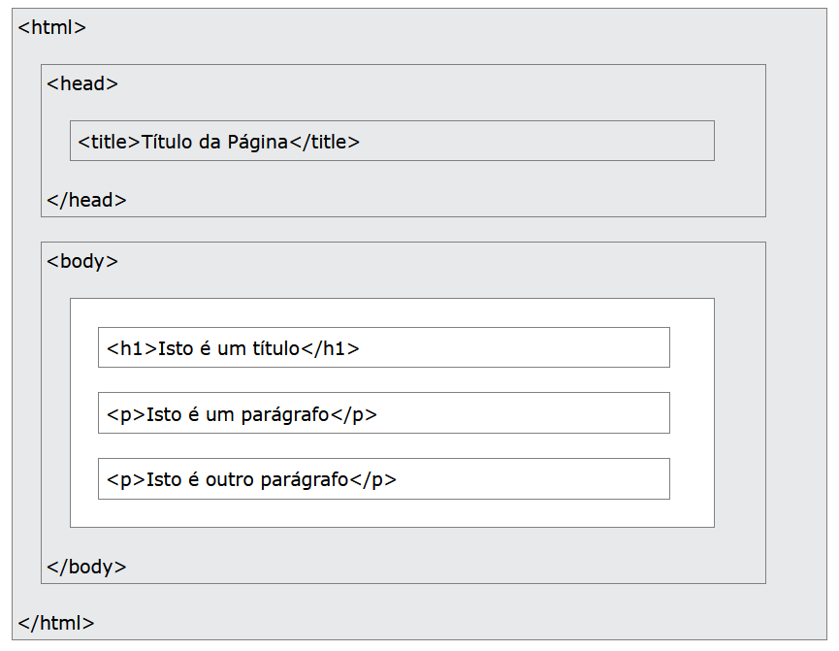
Hierarquia dos elementos

Slide 9
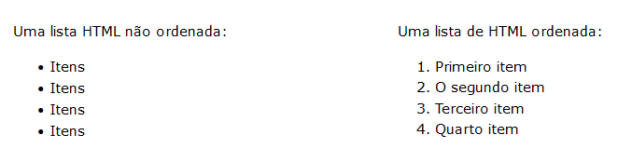
Listas no html

Slide 10
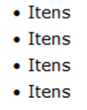
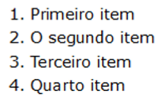
Listas no html
<ul>
<ol>
Unordered List
Ordered List

Slide 11
Listas no html
Independente da tag que você usar, <UL> ou <OL>, dentro dela você sempre utilizará a tag <LI>.
<ul>
<li>Café</li>
<li>Chá</li>
<li>Leite</li>
</ul>
<ol>
<li>Café</li>
<li>Chá</li>
<li>Leite</li>
</ol>

Slide 12
Site de paleta de cores
www.colorhunt.co

